Slide 1
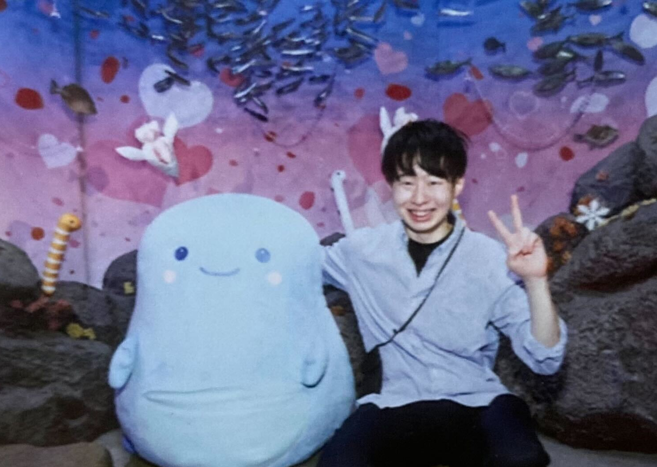
江の島へ行った(0212,0213) 綿引の自己満足をどうかお許しください
Notes:
なんだ、ただの旅行記か
まあイベントとしては江の島に行っただけです
水族館好きって言ってたし水族館行ったんやろな
めっちゃとんび飛んでた
トンビに亀パン盗まれた
このシャツは後日強風でどっか飛ばされました。泣いてます。
(参考. https://www.youtube.com/watch?v=dbTavyCmSjQ)

Slide 2
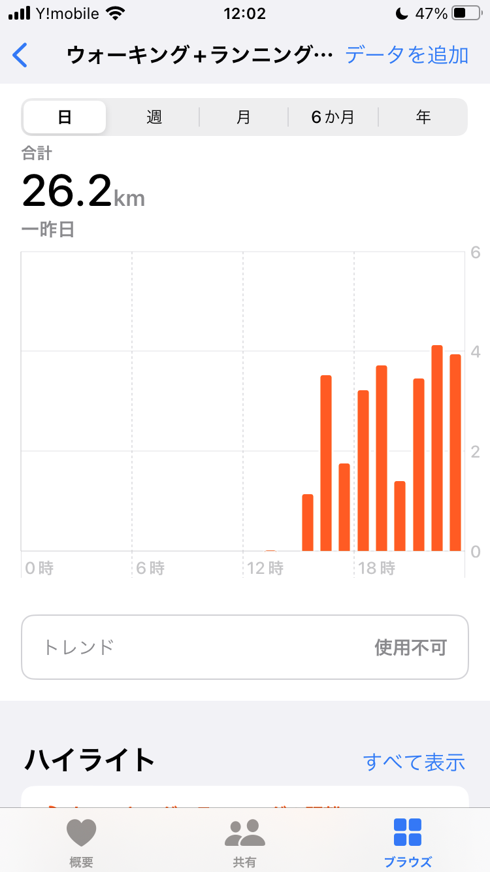
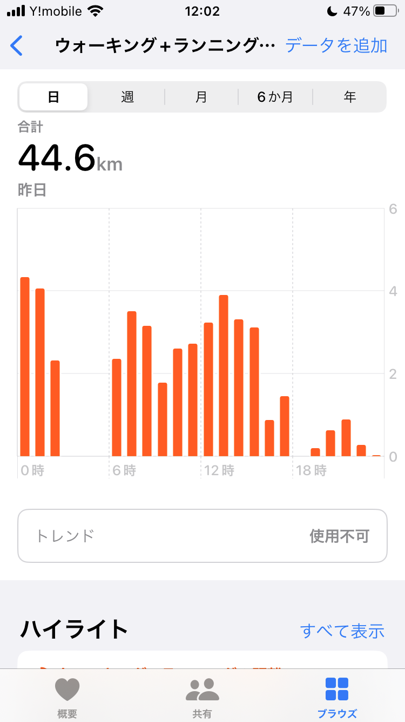
たくさん歩き
ました
総歩行距離 36,241+59,236=95,477歩
26.2+44.6 = 70.8km

Slide 3
経路
Day1: 原宿->渋谷->川崎の西の方
Day2: 横浜(ビックエコーで寝る)->江の島
->（電車）湘南台で風呂
まあなんかいっぱい行きました
原宿、渋谷、代官山、中目黒、学芸大学、都立大学、自由が丘、田園調布、多摩川、新丸子、武蔵小杉、元住吉、日吉、綱島、菊名、妙蓮寺、白楽、東白楽、東神奈川、横浜、桜木町、南太田、大船、江の島、江ノ島水族館
Notes:
ここでビジホでも取ってたら世界は変わってた

Slide 4


動機
１．原宿クレープ屋さんがつぶれていた不完全燃焼感
２．空腹は最高のスパイス、そうだろう？
Notes:
目にした瞬間の何か失った感じがやばい。

Slide 5
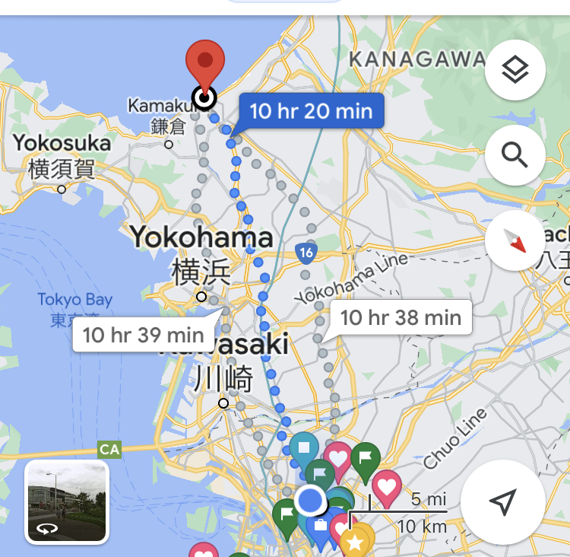
思い出３つ

Slide 6
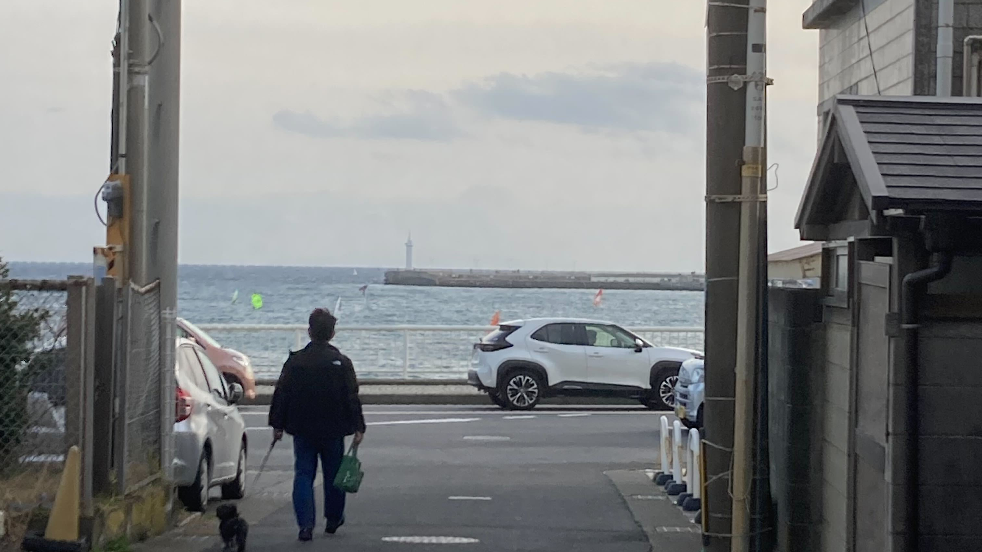
思い出
江の島、いきなり海が来るんですよね
Notes:
今まで、海がありますよの片りんも見せなかったのに、道を抜けたその瞬間、海が表れる神秘。視界が開けた感じがした。ここは達成感だった。

Slide 7
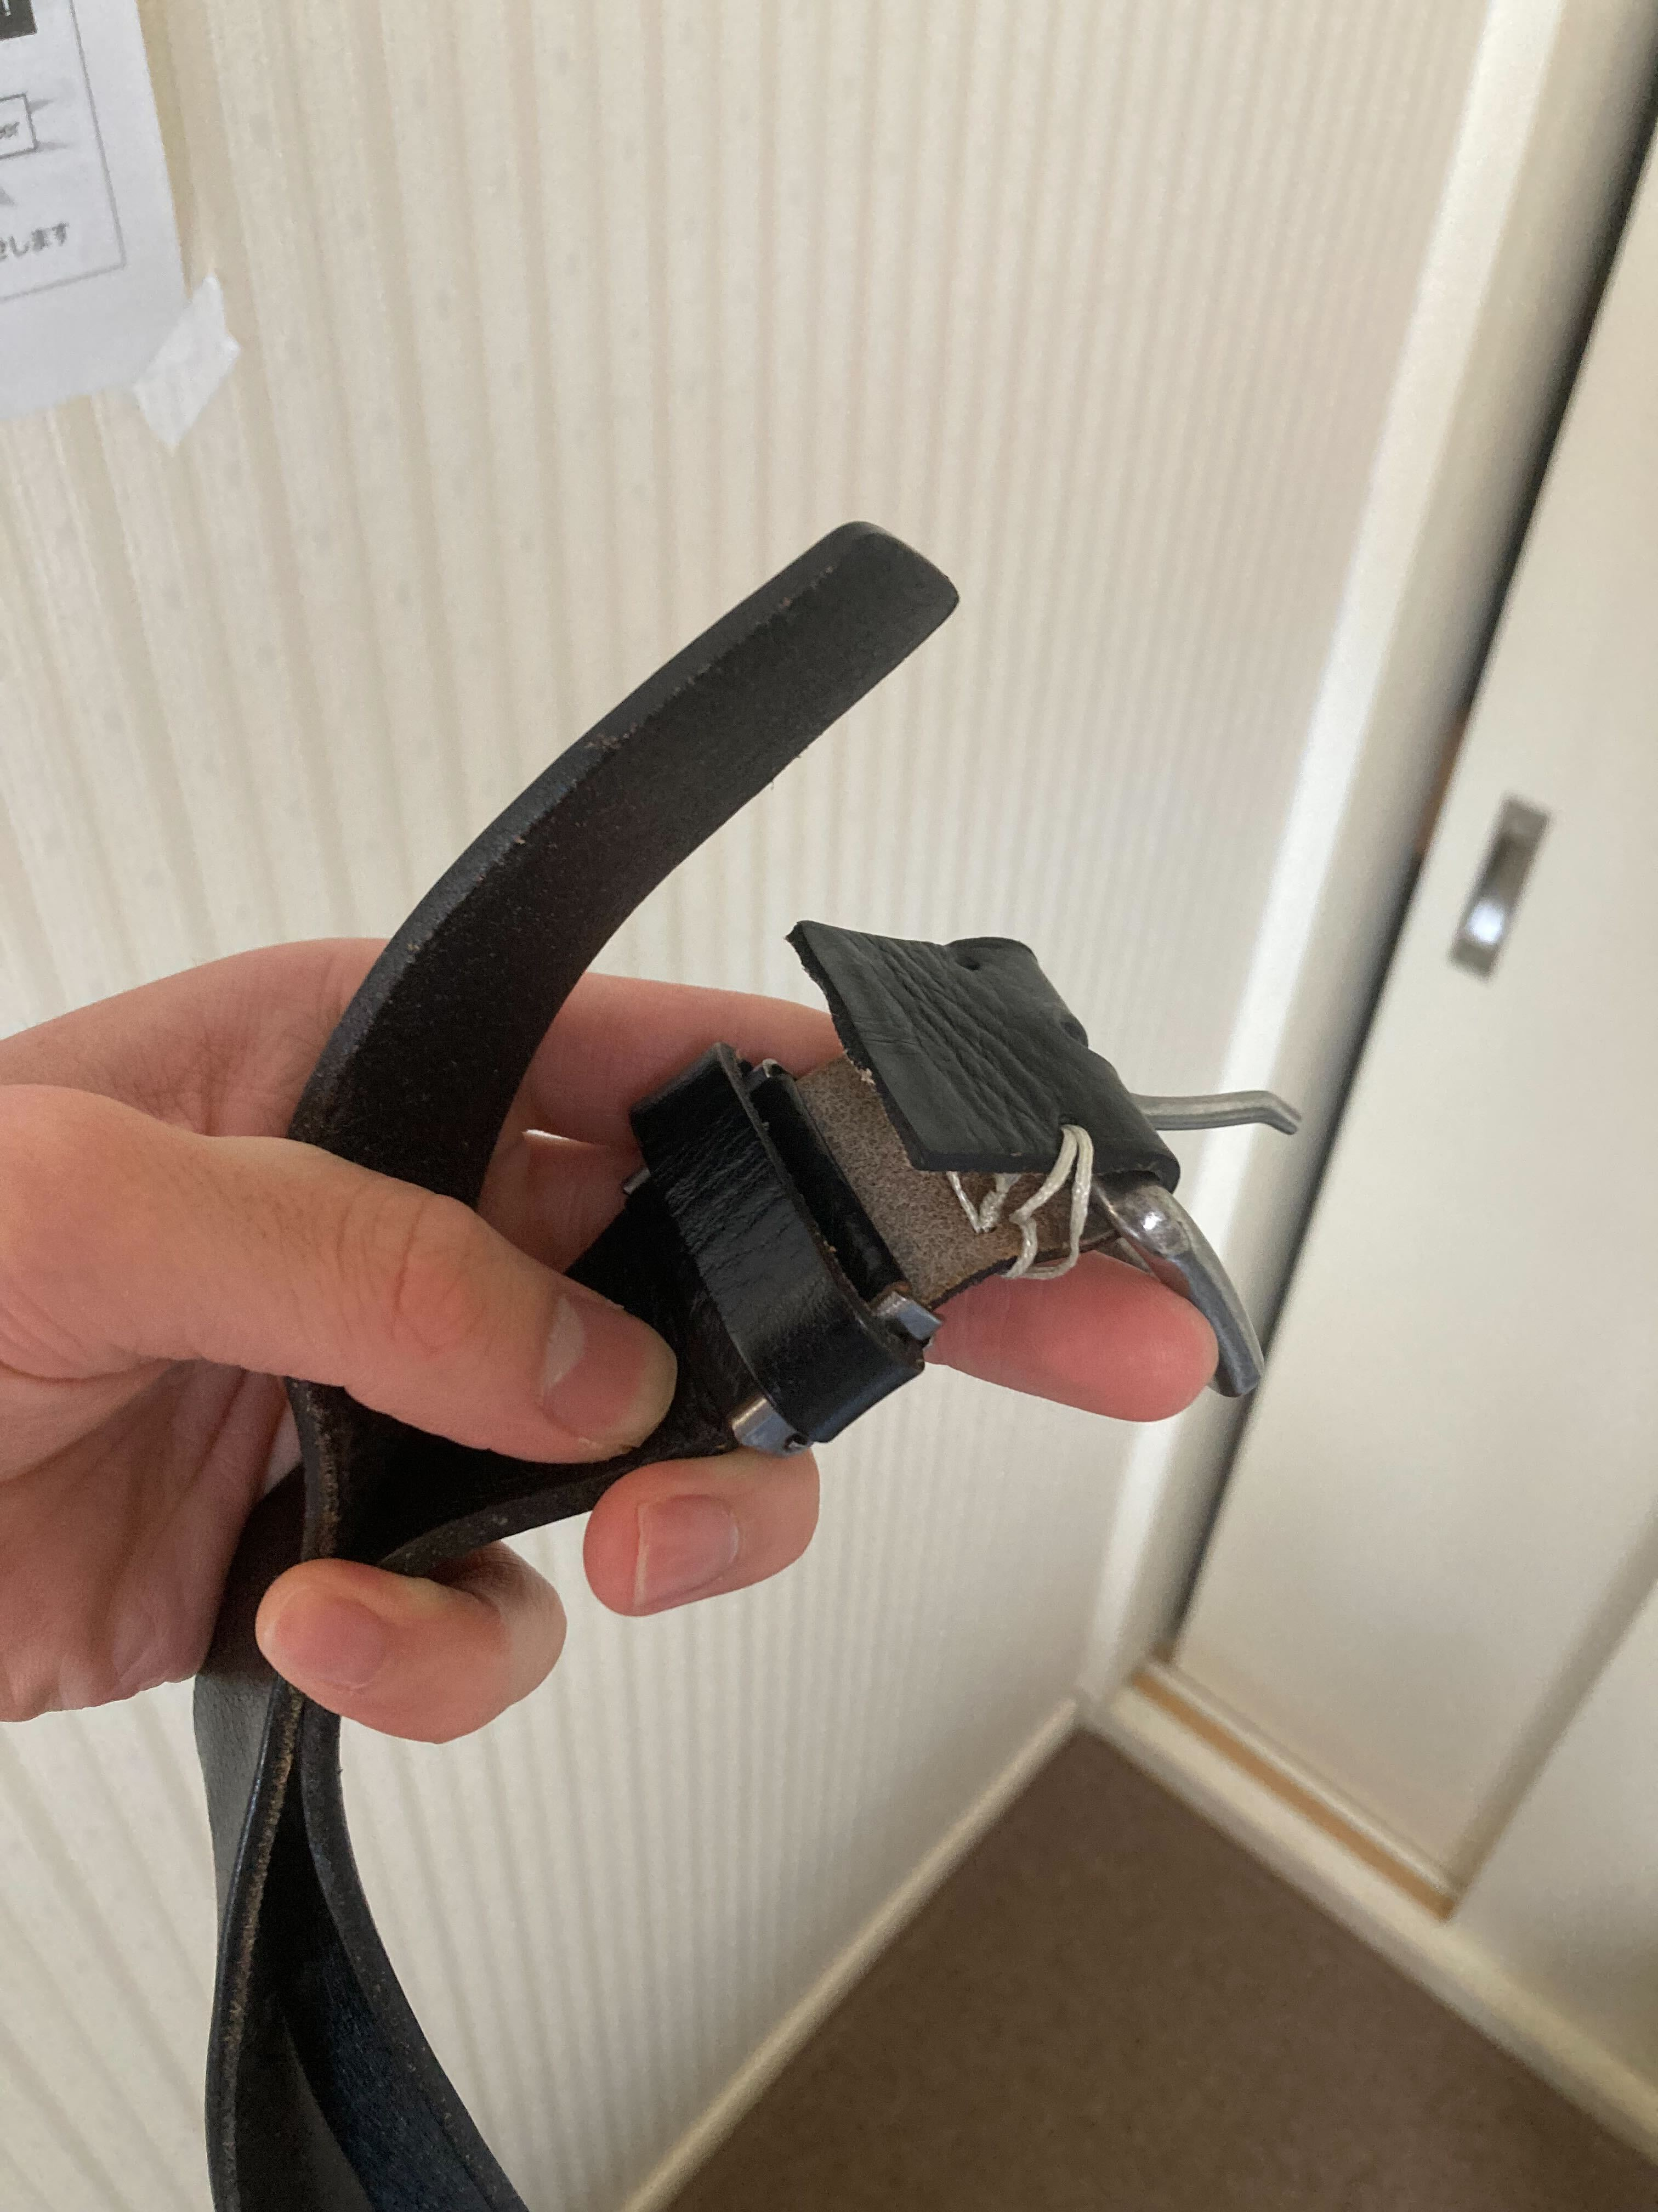
70km歩くとベルトが壊れる
Notes:
逆に70km歩かないと壊れないGUのベルトはすごすぎます。
歩くと足の裏が痛むが、行くって決めたので。後半の30kmくらいは根性

Slide 8
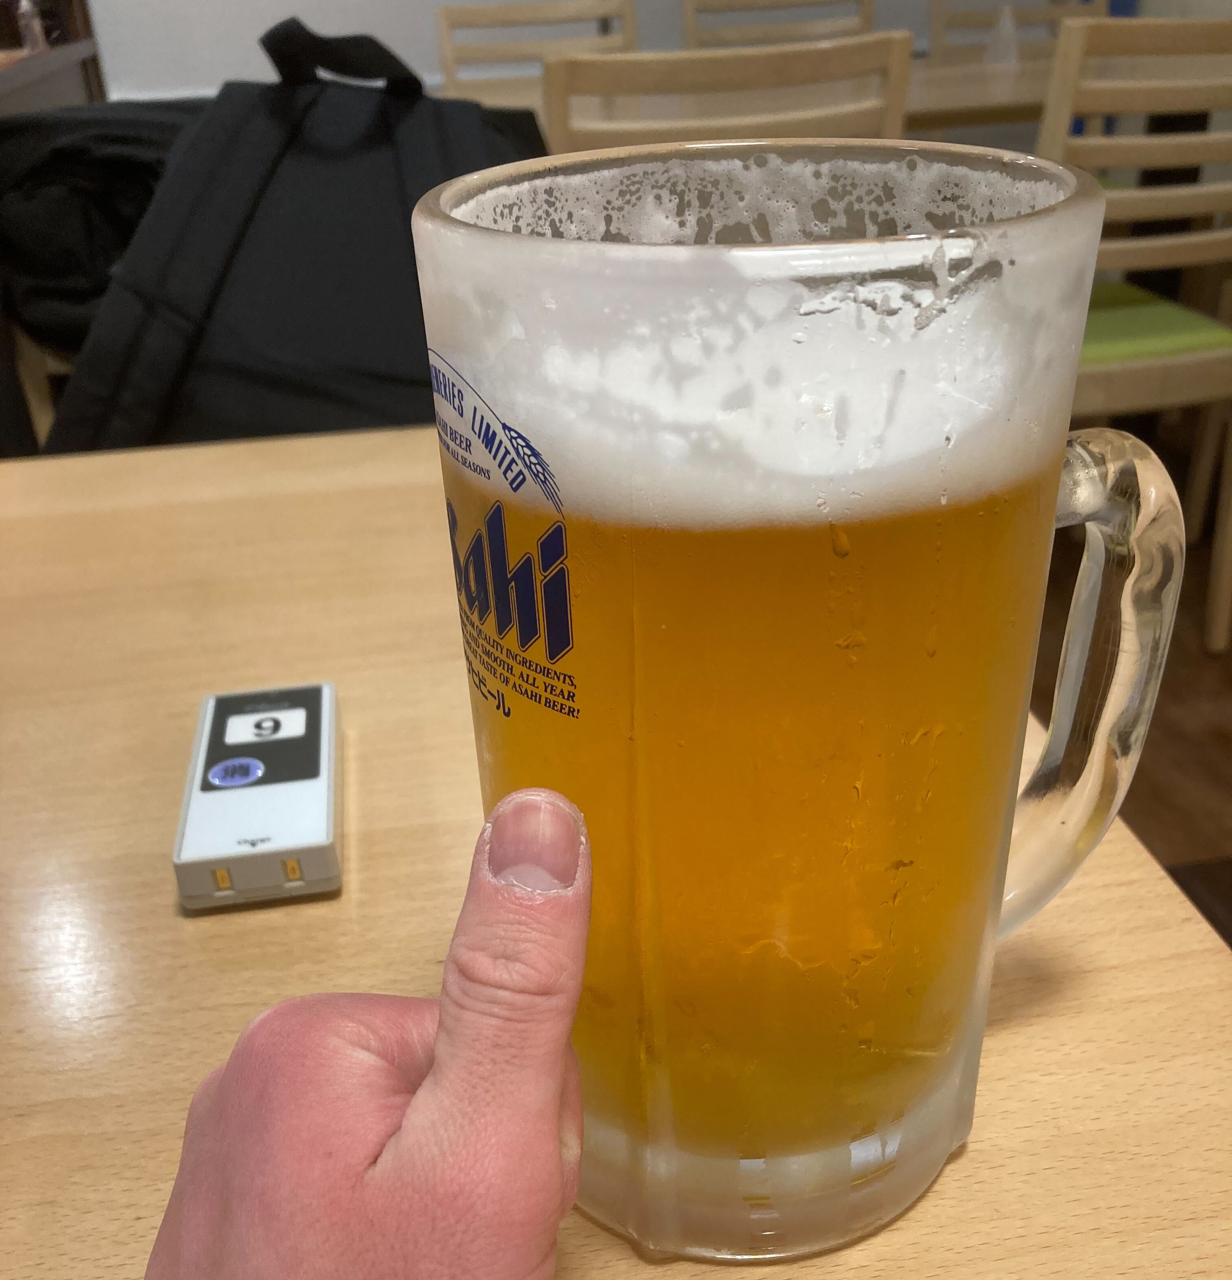

思い出
話のネタ作りのコスパは最悪
極限の疲労状態＋温泉＋ビールしか勝たん！！！
Notes:
「スタント立てて」のことスタンドアップっていう自転車屋くらいしかマジでない。なんやあの爺さん、、、
皆さんも、ネタ作りが下かったら一人でなくて複数人で思い出でも共有しましょう。

